Slide 1
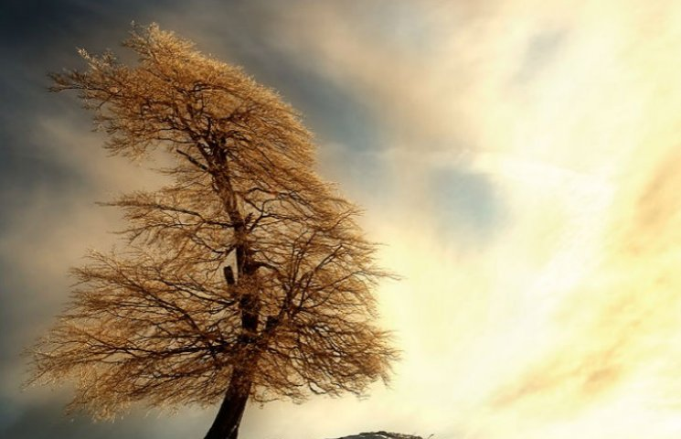
Вітер - рух повітря відносно земної поверхні, викликаний нерівномірним розподілом атмосферного тиску і спрямоване із зони високого тиску до зони низького.

Slide 2
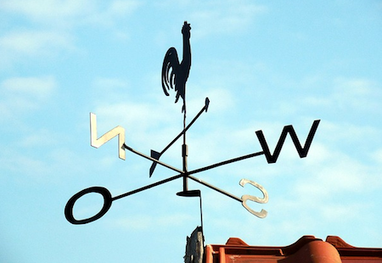
Вітер характеризується швидкістю, що вимірюється в м/с, км/год, вузлах або умовних одиницях (балах шкали Бофорта) та напрямком, звідки дме вітер.

Slide 3
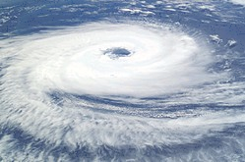
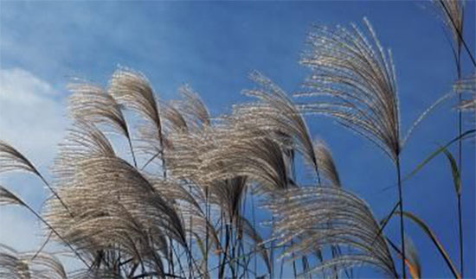
Розрізняють такі основні види вітрів:
1. Планетарні.
2. Локальні (місцеві).

Slide 4
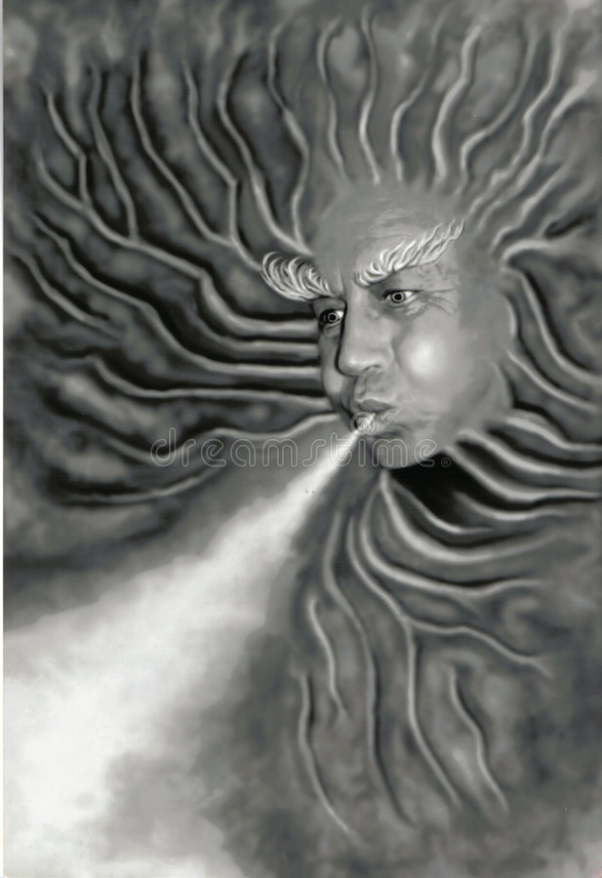
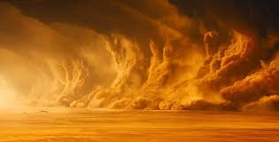
Планетарні
До планетарних відносяться західні вітри помірних широт, пасати, вітри з полярних регіонів.

Slide 5
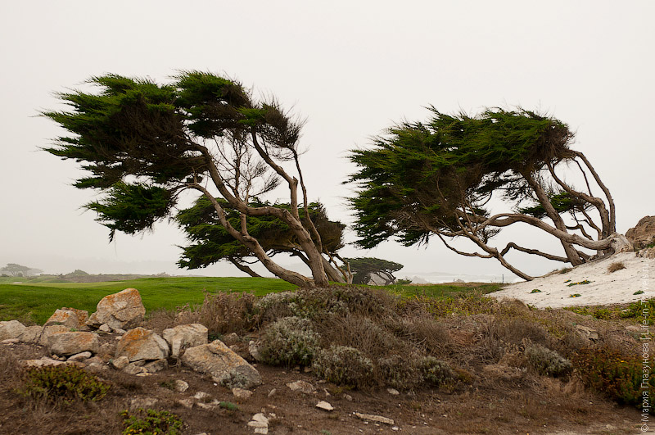
За спостереженнями вчених, з тропіків і субтропіків, де фіксується підвищений тиск, основний потік повітряних мас направляється в екваторіальний пояс, де тиск нижчий. Під впливом сили обертання планети потоки відхиляються вліво в Південній півкулі і вправо - у Північному. Такі вітри дмуть постійно і називаються пасатами.

Slide 6
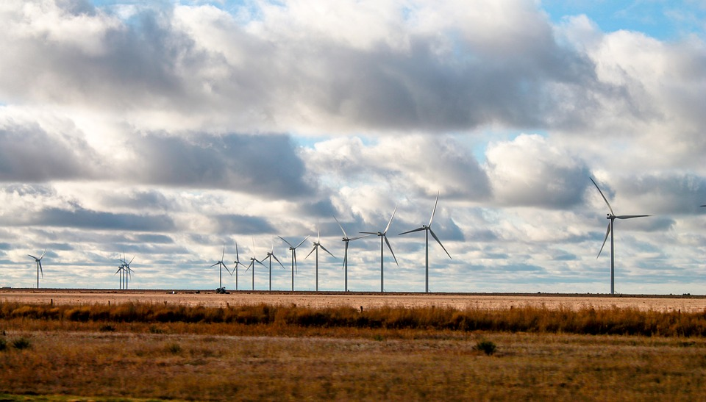
Певна частина тропічного повітря «перетікає» в помірний пояс. Особливо це помітно в літній період, коли там переважає низький тиск. Дані потоки повітря також відхиляються вправо в Північній півкулі й набувають південно-західний і західний напрям, у Південному - північно-західний та західний. Так, для помірних широт характерний західний перенос повітряних мас.

Slide 7
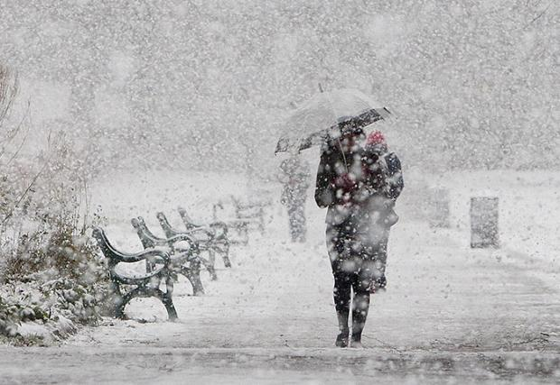
Так як в полярних поясах зазвичай високий атмосферний тиск, то повітря спрямовується в помірні широти, причому в Північній півкулі напрям повітряного потоку північно-східний, а в Південному - південно-східний.

Slide 8
Локальні
На Землі розрізняють також локальні, або місцеві вітри. Їх поява обумовлена особливостями рельєфу певної місцевості, нерівномірністю нагріву поверхні Землі.

Slide 9
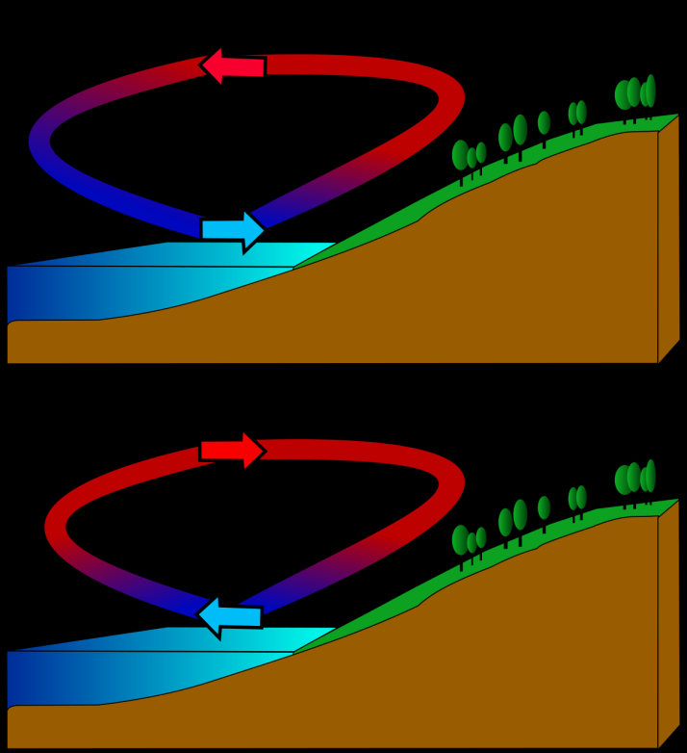
До бризів відносяться берегові вітри, що виникають в ясну погоду на узбережжях водойм: морів, океанів, великих річок, озер. У денний час вони дмуть з води на сушу (морський бриз), в нічний - навпаки (береговий бриз). Це пов'язано з тим, що вдень суша нагрівається швидше. Тепле повітря над сушею піднімається вгору, а потоки прохолодного повітря, які утворюються над водоймою, спрямовуються на сушу. Так формується денний бриз. Особливо сильно виражені морські бризи в тропіках, приносячи прохолоду і вологу виснаженій спекою суші. Нічний (береговий) бриз утворюється за рахунок переносу повітря з суші на море, так як море вночі віддає тепло повітряним масам, які піднімаються догори. На їх місце і переміщається повітряний потік з суші.

Slide 10
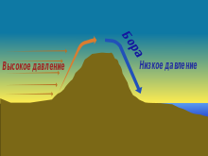
Бора виникає в тому випадку, якщо рухоме холодне повітря зустрічає на шляху перешкоду у вигляді невисоких гір. Тоді потік холодного повітря після подолання перешкоди з великою силою «падає» вниз, що супроводжується різким зниженням температури повітря. У різних країнах вітри бора мають різні назви: сарма на Байкалі, чинук - у Північній Америці, містраль - у Франції і тощо.

Slide 11
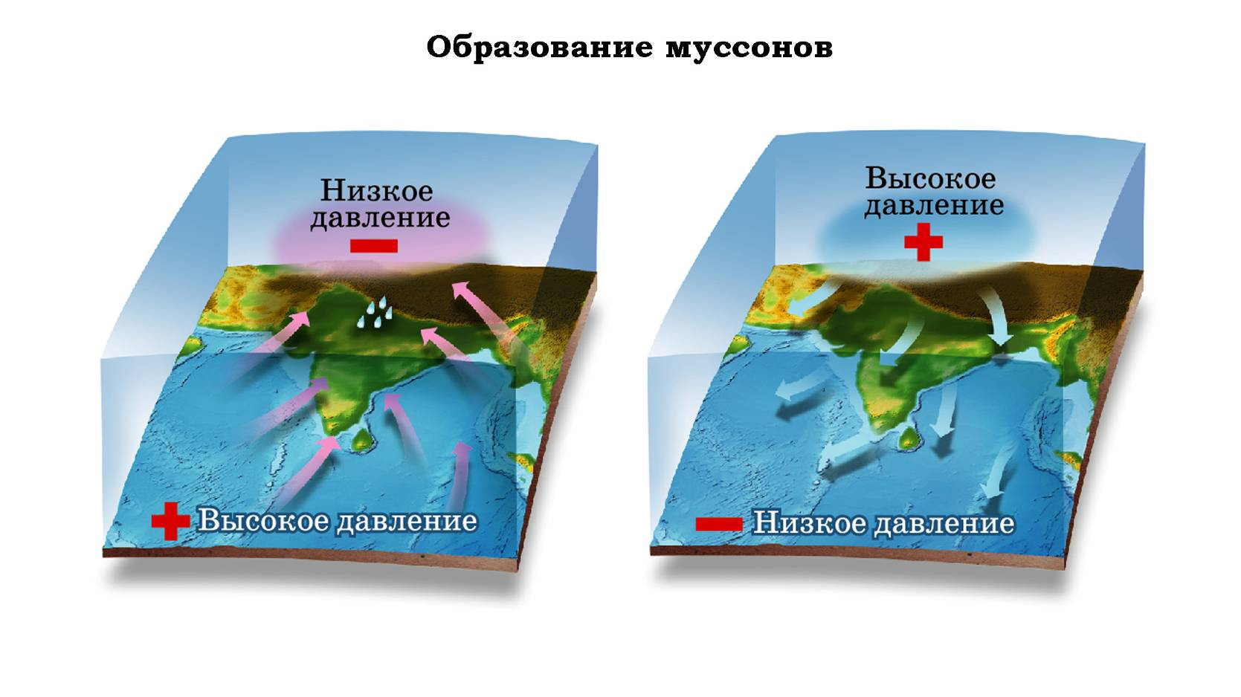
Мусони — рух повітря в нижній частині тропосфери над певними регіонами Землі з різкою зміною його напрямку від зими до літа на протилежний або близький до протилежного; напрям руху повітря при мусонах протягом сезону дуже стійкий. Оскільки зимові мусони частіше всього направлені з суші на океан (континентальні мусони), а літні—з океану на сушу (океанічні мусони), то одночасно зі зміною мусонів проходить зміна сухої малохмарної зимової погоди на вологу дощову літню

